Slide 1

모두를 위한
ZeroToAll 머신러닝
김형찬
kozistr

Slide 2


About Me
KOREATECH 재학, Junior
DemonTeam Crew
머신러닝,
TensorFlow
https://kozistr.github.io/

Slide 3
CONTENTS
ZeroToAll M.L for ALL
1. 머신러닝 이란 ?
What is Machine Learning ?
2. 라이브러리
Available Libraries
3. 도메인 분석
Anlysis various domains
4. 적용 가능 사례
Example of possible applications
5. 향후 연구 방향
Futher researches
KOREATECH

Slide 4
Machine Learning:
M.L ZeroToAll
for ALL
모두를 위한
ZeroToAll M.L.
i. 머신러닝 이란?
ii. 라이브러리
iii. 도메인 분석
iv. 적용 가능 사례
v. 향후 연구 방향
모두를 위한
ZeroToAll 머신러닝
KOREATECH

Slide 5
Machine Learning:
M.L ZeroToAll
for ALL
모두를 위한
ZeroToAll M.L.
i. 머신러닝 이란?
ii. 라이브러리
iii. 도메인 분석
iv. 적용 가능 사례
v. 향후 연구 방향
모두를 위한
ZeroToAll 머신러닝
???
KOREATECH

Slide 6
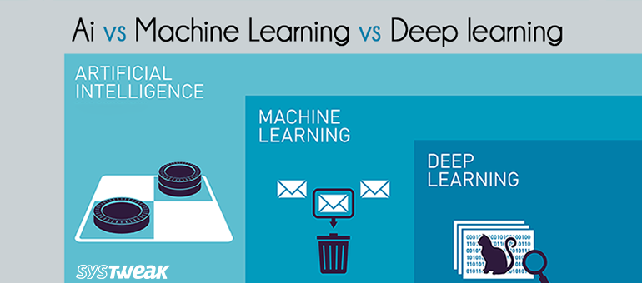
Machine Learning:
M.L ZeroToAll
for ALL
모두를 위한
ZeroToAll M.L.
i. 머신러닝 이란?
ii. 라이브러리
iii. 도메인 분석
iv. 적용 가능 사례
v. 향후 연구 방향
KOREATECH

Slide 7
Machine Learning:
M.L ZeroToAll
for ALL
모두를 위한
ZeroToAll M.L.
i. 머신러닝 이란?
ii. 라이브러리
iii. 도메인 분석
iv. 적용 가능 사례
v. 향후 연구 방향
모두를 위한
ZeroToAll 머신러닝
???
KOREATECH

Slide 8
Machine Learning:
M.L ZeroToAll
for ALL
모두를 위한
ZeroToAll M.L.
i. 머신러닝 이란?
ii. 라이브러리
iii. 도메인 분석
iv. 적용 가능 사례
v. 향후 연구 방향
모두를 위한
ZeroToAll 머신러닝
기계 스스로 학습을 한다!
KOREATECH

Slide 9
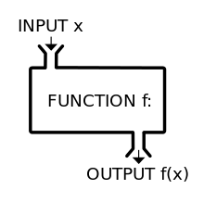
Machine Learning:
M.L ZeroToAll
for ALL
모두를 위한
ZeroToAll M.L.
i. 머신러닝 이란?
ii. 라이브러리
iii. 도메인 분석
iv. 적용 가능 사례
v. 향후 연구 방향
KOREATECH

Slide 10

Machine Learning:
M.L ZeroToAll
for ALL
모두를 위한
ZeroToAll M.L.
i. 머신러닝 이란?
ii. 라이브러리
iii. 도메인 분석
iv. 적용 가능 사례
v. 향후 연구 방향
KOREATECH

Slide 11
Machine Learning:
M.L ZeroToAll
for ALL
모두를 위한
ZeroToAll M.L.
i. 머신러닝 이란?
ii. 라이브러리
iii. 도메인 분석
iv. 적용 가능 사례
v. 향후 연구 방향
고양이
KOREATECH

Slide 12
Machine Learning:
M.L ZeroToAll
for ALL
모두를 위한
ZeroToAll M.L.
i. 머신러닝 이란?
ii. 라이브러리
iii. 도메인 분석
iv. 적용 가능 사례
v. 향후 연구 방향
모두를 위한
ZeroToAll 머신러닝
필요 한 것
KOREATECH

Slide 13
Machine Learning:
M.L ZeroToAll
for ALL
모두를 위한
ZeroToAll M.L.
i. 머신러닝 이란?
ii. 라이브러리
iii. 도메인 분석
iv. 적용 가능 사례
v. 향후 연구 방향
모두를 위한
ZeroToAll 머신러닝
GPU!
KOREATECH

Slide 14
Machine Learning:
M.L ZeroToAll
for ALL
모두를 위한
ZeroToAll M.L.
i. 머신러닝 이란?
ii. 라이브러리
iii. 도메인 분석
iv. 적용 가능 사례
v. 향후 연구 방향
모두를 위한
ZeroToAll 머신러닝
좋은 사양 GPU 필요!
KOREATECH

Slide 15
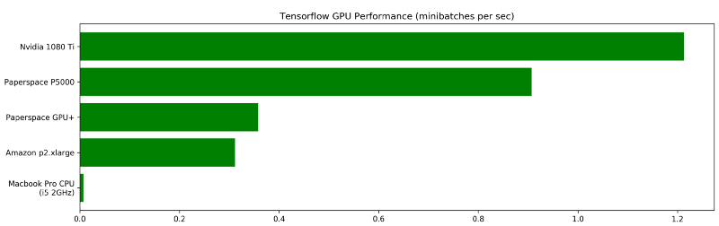
Machine Learning:
M.L ZeroToAll
for ALL
모두를 위한
ZeroToAll M.L.
i. 머신러닝 이란?
ii. 라이브러리
iii. 도메인 분석
iv. 적용 가능 사례
v. 향후 연구 방향
KOREATECH

Slide 16
Machine Learning:
M.L ZeroToAll
for ALL
모두를 위한
ZeroToAll M.L.
i. 머신러닝 이란?
ii. 라이브러리
iii. 도메인 분석
iv. 적용 가능 사례
v. 향후 연구 방향
X1000
KOREATECH

Slide 17
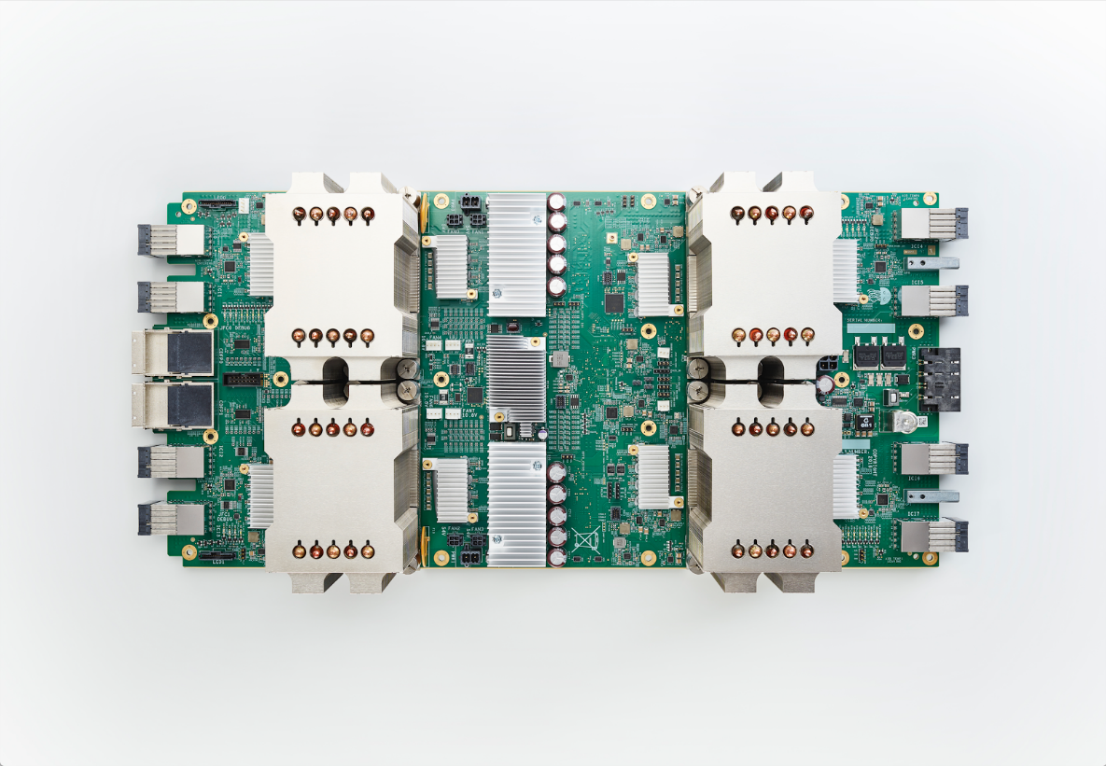
Machine Learning:
M.L ZeroToAll
for ALL
모두를 위한
ZeroToAll M.L.
i. 머신러닝 이란?
ii. 라이브러리
iii. 도메인 분석
iv. 적용 가능 사례
v. 향후 연구 방향
KOREATECH

Slide 18
Machine Learning:
M.L ZeroToAll
for ALL
모두를 위한
ZeroToAll M.L.
i. 머신러닝 이란?
ii. 라이브러리
iii. 도메인 분석
iv. 적용 가능 사례
v. 향후 연구 방향
TPU (Tensor Process Unit)
KOREATECH

Slide 19
Machine Learning:
M.L ZeroToAll
for ALL
모두를 위한
ZeroToAll M.L.
i. 머신러닝 이란?
ii. 라이브러리
iii. 도메인 분석
iv. 적용 가능 사례
v. 향후 연구 방향
TPU (Tensor Process Unit)
기존 GPU 보다 엄청 성능이 좋다.
KOREATECH

Slide 20
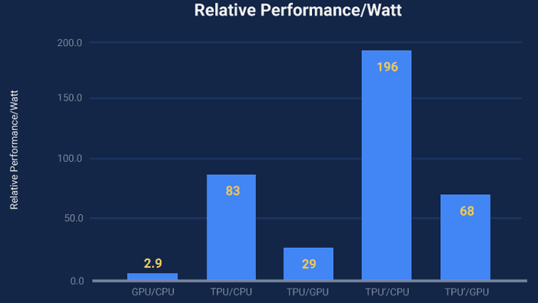
Machine Learning:
M.L ZeroToAll
for ALL
모두를 위한
ZeroToAll M.L.
i. 머신러닝 이란?
ii. 라이브러리
iii. 도메인 분석
iv. 적용 가능 사례
v. 향후 연구 방향
KOREATECH

Slide 21
Machine Learning:
M.L ZeroToAll
for ALL
모두를 위한
ZeroToAll M.L.
i. 머신러닝 이란?
ii. 라이브러리
iii. 도메인 분석
iv. 적용 가능 사례
v. 향후 연구 방향
KOREATECH

Slide 22






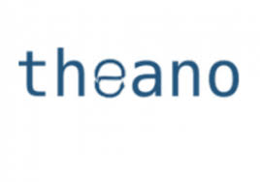
Machine Learning:
M.L ZeroToAll
for ALL
모두를 위한
ZeroToAll M.L.
i. 머신러닝 이란?
ii. 라이브러리
iii. 도메인 분석
iv. 적용 가능 사례
v. 향후 연구 방향
KOREATECH

Slide 23




Machine Learning:
M.L ZeroToAll
for ALL
모두를 위한
ZeroToAll M.L.
i. 머신러닝 이란?
ii. 라이브러리
iii. 도메인 분석
iv. 적용 가능 사례
v. 향후 연구 방향
2010
2013
2014
2015
2016
2017
KOREATECH

Slide 24
Machine Learning:
M.L ZeroToAll
for ALL
모두를 위한
ZeroToAll M.L.
Characteristics
i. 머신러닝 이란?
ii. 라이브러리
iii. 도메인 분석
iv. 적용 가능 사례
v. 향후 연구 방향
* Created & Maintained by James Berstra, Frederic Basyirn, etc
* Released at Nov, 2010
* Platform : Windows, Linux, Mac
* Interface : Python
* Using CUDA, Support Multi-GPU
Low-Level control API, but hard…
Support abstract graph model
Flexible & Fast!
KOREATECH

Slide 25
Machine Learning:
M.L ZeroToAll
for ALL
모두를 위한
ZeroToAll M.L.
Characteristics
i. 머신러닝 이란?
ii. 라이브러리
iii. 도메인 분석
iv. 적용 가능 사례
v. 향후 연구 방향
* Created & Maintained by BAIR (Berkeley A.I. Research)
* Released at Dec, 2013
* Platform : Linux, Mac
* Interface : Python
* Using CUDA, Support Multi-GPU
Specialized at Image Processing
Setting config file
A lot of pre-trained models
Inflexible API & Not-Well Documented
KOREATECH

Slide 26
Machine Learning:
M.L ZeroToAll
for ALL
모두를 위한
ZeroToAll M.L.
Characteristics
i. 머신러닝 이란?
ii. 라이브러리
iii. 도메인 분석
iv. 적용 가능 사례
v. 향후 연구 방향
* Created & Maintained by Google Brain
* Released at Nov, 2015
* Platform : Windows, Linux, Mac
* Interface : C/C++, Python, Java, Go
* Using CUDA, Support Multi-GPU
Huge Community
Tensorboard!
Support Low/High-Level API
Slower than Torch
KOREATECH

Slide 27
Machine Learning:
M.L ZeroToAll
for ALL
모두를 위한
ZeroToAll M.L.
Characteristics
i. 머신러닝 이란?
ii. 라이브러리
iii. 도메인 분석
iv. 적용 가능 사례
v. 향후 연구 방향
* Created & Maintained by Francois Chollet @Google
* Released at Mar, 2015
* Platform : Windows, Linux, Mac
* Interface : Python
* Using CUDA, Support Multi-GPU
Support Theano/Tensorflow back-end
Very EASY to use!
Simpify & Minimize & Moudlize
Complicate to debug (in case of Theano back-end)
KOREATECH

Slide 28
Machine Learning:
M.L ZeroToAll
for ALL
모두를 위한
ZeroToAll M.L.
Characteristics
i. 머신러닝 이란?
ii. 라이브러리
iii. 도메인 분석
iv. 적용 가능 사례
v. 향후 연구 방향
* Created & Maintained by MicroSoft
* Released at Jan, 2016
* Platform : Windows, Linux
* Interface : C/C++, Python
* Using CUDA, Support Multi-GPU
Performance Linear Scaling
Small Community
KOREATECH

Slide 29
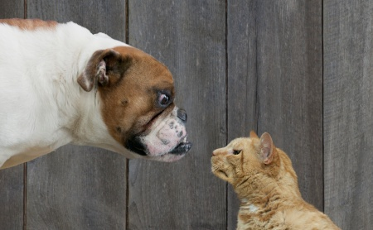
Machine Learning:
M.L ZeroToAll
for ALL
모두를 위한
ZeroToAll M.L.
Image Domains
i. 머신러닝 이란?
ii. 라이브러리
iii. 도메인 분석
iv. 적용 가능 사례
v. 향후 연구 방향
Classification
KOREATECH

Slide 30


Machine Learning:
M.L ZeroToAll
for ALL
모두를 위한
ZeroToAll M.L.
Image Domains
i. 머신러닝 이란?
ii. 라이브러리
iii. 도메인 분석
iv. 적용 가능 사례
v. 향후 연구 방향
vs
Image Generation
KOREATECH

Slide 31
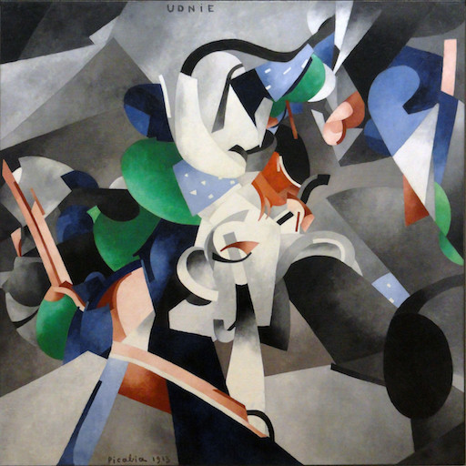
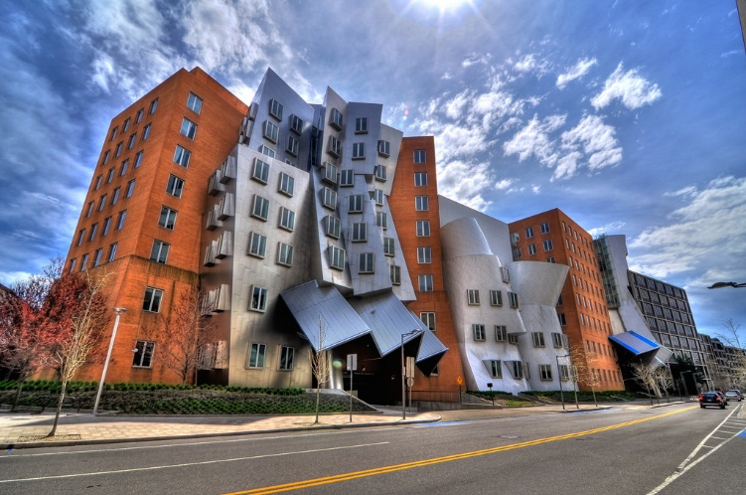
Machine Learning:
M.L ZeroToAll
for ALL
모두를 위한
ZeroToAll M.L.
Image Domains
i. 머신러닝 이란?
ii. 라이브러리
iii. 도메인 분석
iv. 적용 가능 사례
v. 향후 연구 방향
+
Image Style Transfer
KOREATECH

Slide 32
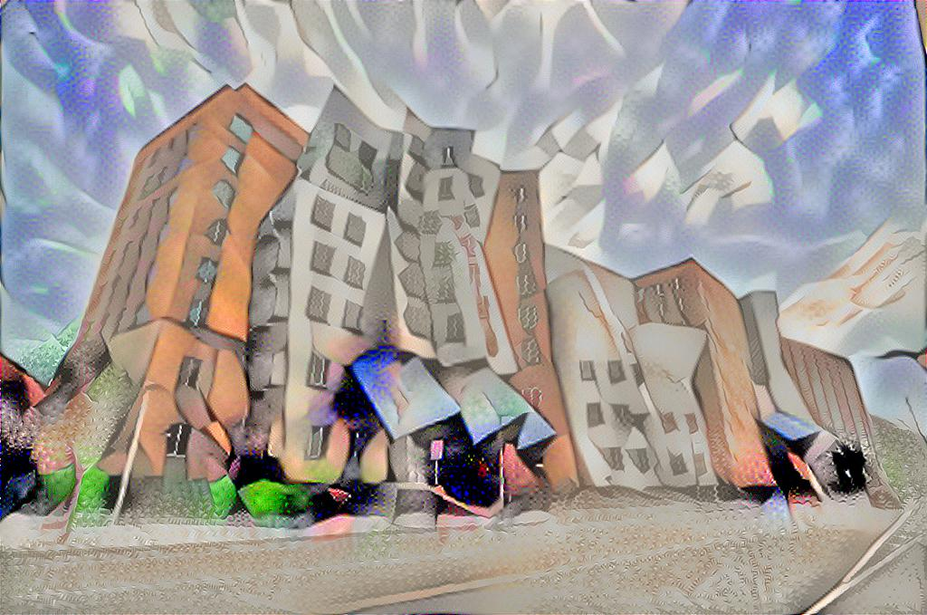
Machine Learning:
M.L ZeroToAll
for ALL
모두를 위한
ZeroToAll M.L.
Image Domains
i. 머신러닝 이란?
ii. 라이브러리
iii. 도메인 분석
iv. 적용 가능 사례
v. 향후 연구 방향
Image Style Transfer
KOREATECH

Slide 33
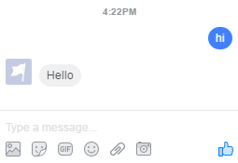
Machine Learning:
M.L ZeroToAll
for ALL
모두를 위한
ZeroToAll M.L.
Text Domains
i. 머신러닝 이란?
ii. 라이브러리
iii. 도메인 분석
iv. 적용 가능 사례
v. 향후 연구 방향
Chatbot
KOREATECH

Slide 34
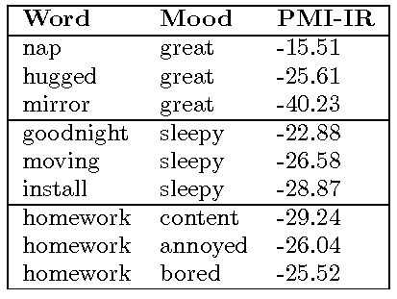
Machine Learning:
M.L ZeroToAll
for ALL
모두를 위한
ZeroToAll M.L.
Text Domains
i. 머신러닝 이란?
ii. 라이브러리
iii. 도메인 분석
iv. 적용 가능 사례
v. 향후 연구 방향
Classification
KOREATECH

Slide 35
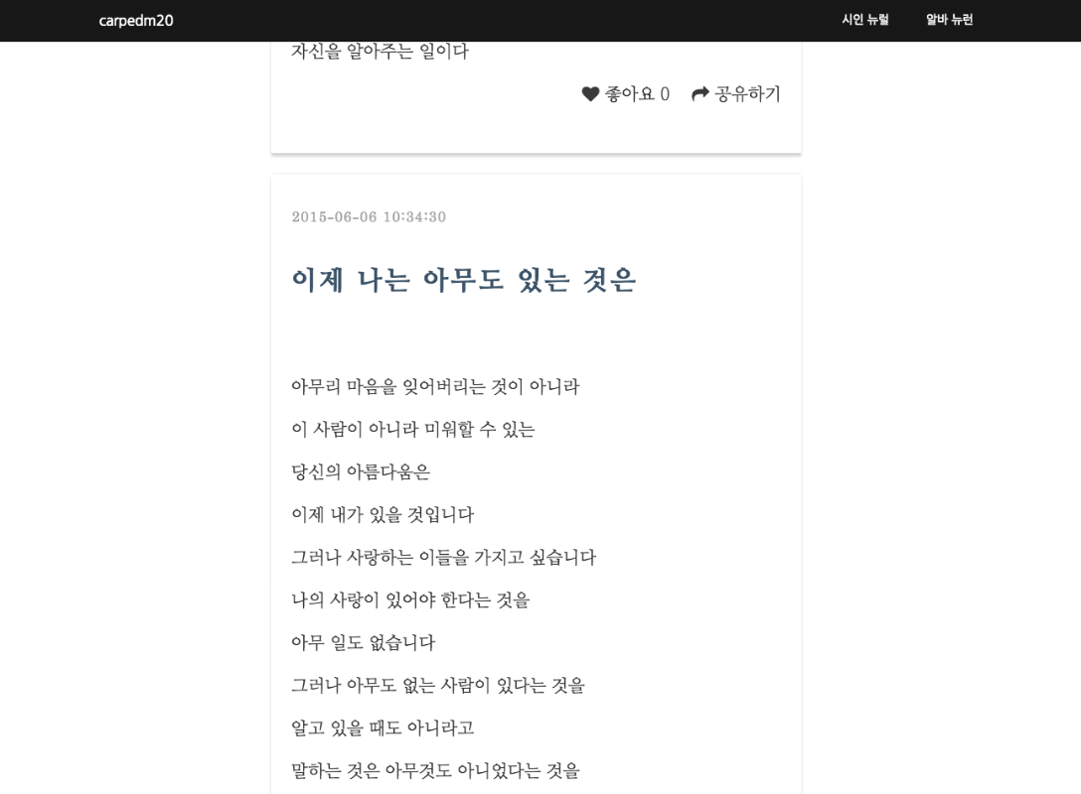
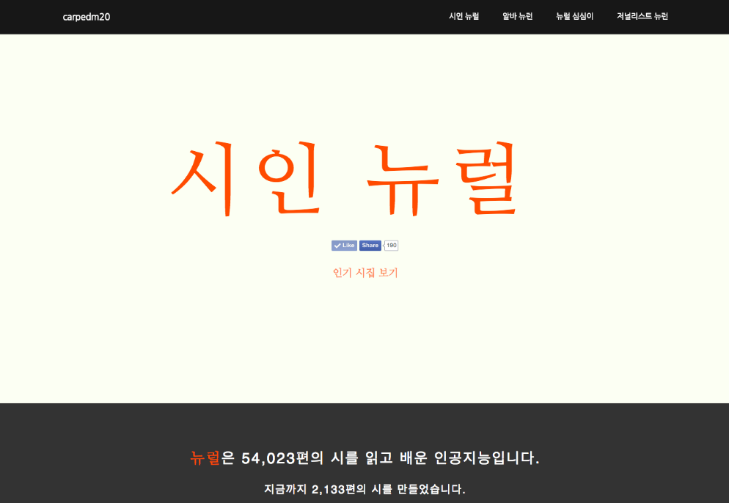
Machine Learning:
M.L ZeroToAll
for ALL
모두를 위한
ZeroToAll M.L.
Text Domains
i. 머신러닝 이란?
ii. 라이브러리
iii. 도메인 분석
iv. 적용 가능 사례
v. 향후 연구 방향
Text Generation
KOREATECH

Slide 36
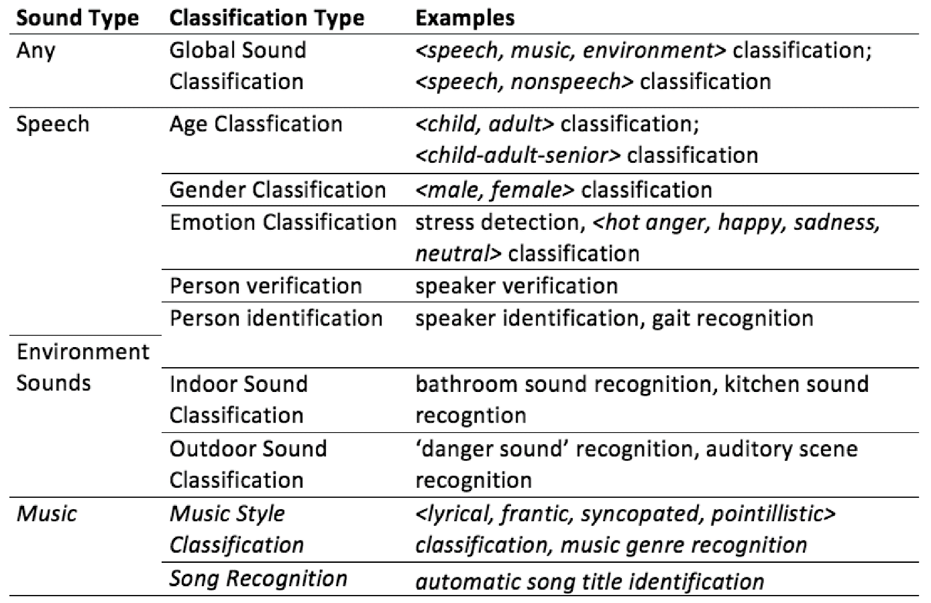
Machine Learning:
M.L ZeroToAll
for ALL
모두를 위한
ZeroToAll M.L.
Sound Domains
i. 머신러닝 이란?
ii. 라이브러리
iii. 도메인 분석
iv. 적용 가능 사례
v. 향후 연구 방향
Classification
KOREATECH

Slide 37
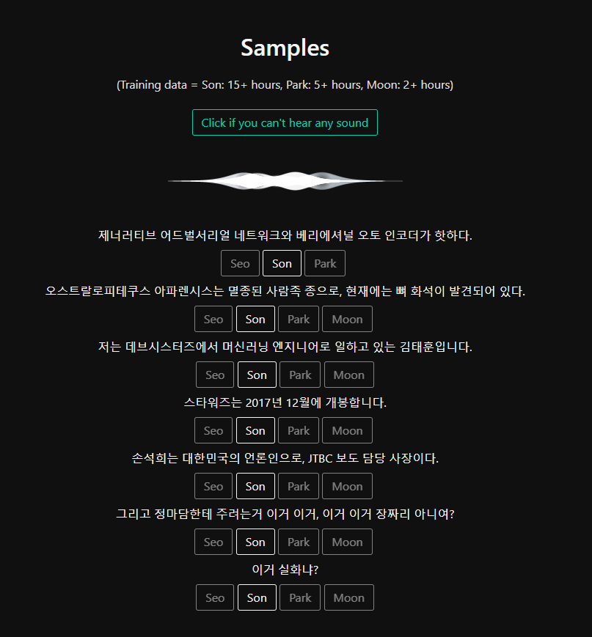
Machine Learning:
M.L ZeroToAll
for ALL
모두를 위한
ZeroToAll M.L.
Sound Domains
i. 머신러닝 이란?
ii. 라이브러리
iii. 도메인 분석
iv. 적용 가능 사례
v. 향후 연구 방향
Sound Generation
KOREATECH

Slide 38

Machine Learning:
M.L ZeroToAll
for ALL
모두를 위한
ZeroToAll M.L.
Image Domains
i. 머신러닝 이란?
ii. 라이브러리
iii. 도메인 분석
iv. 적용 가능 사례
v. 향후 연구 방향
Camera Special-Filter Application
KOREATECH

Slide 39
Machine Learning:
M.L ZeroToAll
for ALL
모두를 위한
ZeroToAll M.L.
Image Domains
i. 머신러닝 이란?
ii. 라이브러리
iii. 도메인 분석
iv. 적용 가능 사례
v. 향후 연구 방향
Easy, but not useful service…
KOREATECH

Slide 40

Machine Learning:
M.L ZeroToAll
for ALL
모두를 위한
ZeroToAll M.L.
Text Domains
i. 머신러닝 이란?
ii. 라이브러리
iii. 도메인 분석
iv. 적용 가능 사례
v. 향후 연구 방향
Chat Bot
KOREATECH

Slide 41
Machine Learning:
M.L ZeroToAll
for ALL
모두를 위한
ZeroToAll M.L.
Text Domains
i. 머신러닝 이란?
ii. 라이브러리
iii. 도메인 분석
iv. 적용 가능 사례
v. 향후 연구 방향
Very Useful, But hard to implement…
KOREATECH

Slide 42
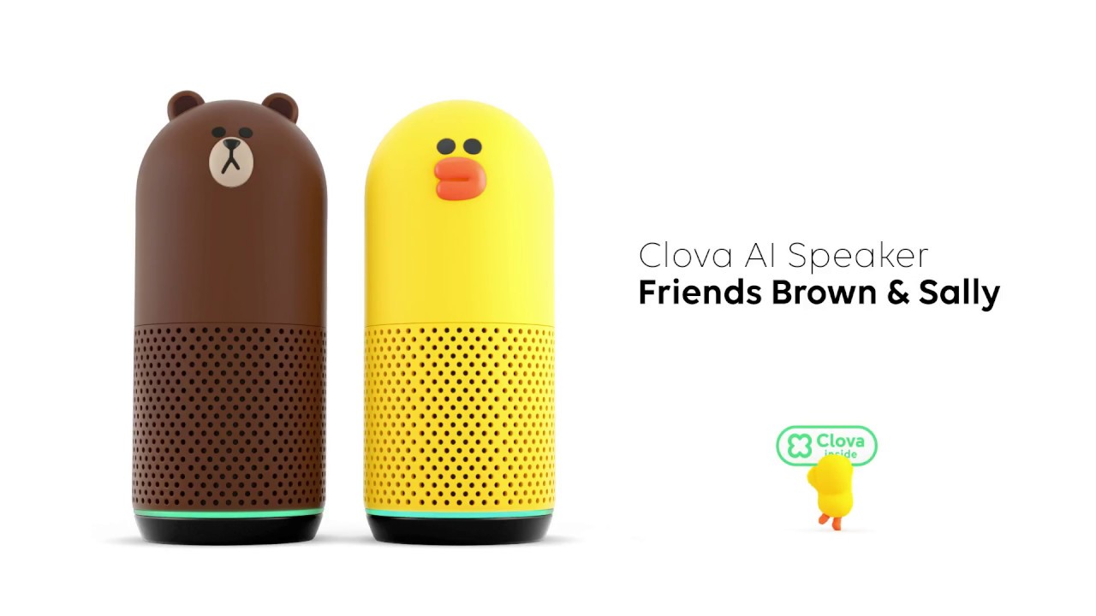
Machine Learning:
M.L ZeroToAll
for ALL
모두를 위한
ZeroToAll M.L.
Sound Domains
i. 머신러닝 이란?
ii. 라이브러리
iii. 도메인 분석
iv. 적용 가능 사례
v. 향후 연구 방향
A.I. Speaker
KOREATECH

Slide 43
Machine Learning:
M.L ZeroToAll
for ALL
모두를 위한
ZeroToAll M.L.
Sound Domains
i. 머신러닝 이란?
ii. 라이브러리
iii. 도메인 분석
iv. 적용 가능 사례
v. 향후 연구 방향
Very Useful, But very hard to implement…
KOREATECH

Slide 44
Machine Learning:
M.L ZeroToAll
for ALL
모두를 위한
ZeroToAll M.L.
Futher Researches
i. 머신러닝 이란?
ii. 라이브러리
iii. 도메인 분석
iv. 적용 가능 사례
v. 향후 연구 방향
Available Services
Check Feasibility
More Details…
KOREATECH

Slide 45
References
1. https://www.slideshare.net/JunyiSong1/ss-75552936
2. https://medium.com/initialized-capital/benchmarking-tensorflow-performance-and-cost-across-different-gpu-options-69bd85fe5d58
3. https://www.kaggle.com/c/dogs-vs-cats
4. https://github.com/brade31919/SRGAN-tensorflow
5. https://github.com/kozistr/style-transfer
6. https://www.semanticscholar.org/paper/Experiments-with-Mood-Classification-in-Blog-Posts-Mishne/09828f26fd9bb7ef105538fa51a57456ae38e63e
7. https://github.com/carpedm20/poet-neural
8. https://blogs.systweak.com/2016/12/artificial-learning-machine-learning-and-deep-learning-know-the-difference/
9. https://medium.com/botsupply/chatbot-101-everything-you-ever-wanted-to-know-about-chatbots-478c0b825dd0
KOREATECH

Slide 46
Q&A
KOREATECH

